Slide 1
最后一次课（12周）只上课，不上机了，利用上机时间考试。
复习：装配图的生成、分解、动画

Slide 2
今天内容：从三维模型得到二维工程图
1、截面的生成及意义
2、二维工程图的生成：
1）进入二维界面
2）制图标准的修改
3）视图的创建＿全剖、半剖、局部剖、局部放大图
4）视图及剖面线的编辑、修改
5）尺寸标注

Slide 3
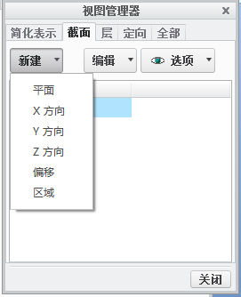
Creo 中创建截面
截面的意义：用来生成各种剖视图
截面的生成：在三维实体中，通过视图管理器中的“截面”→“新建”生成：

Slide 4
Creo 中创建截面
平面：通过选平面生成单一剖面
X\Y\Z方向：通过座标原点，建立垂直于X\Y\Z方向的截面。
偏移：生成阶梯剖或旋转剖所用的剖面－－一般用双侧（作图平面选择与最终所得剖切面相互垂直的平面，如主视图是阶梯剖，则用偏距生成剖面时作图平面平行于水平投影面）
截面也可在二维图中直接生成，但在二维图中选择面不方便，有些剖面生成不了。最好在三维模型中生成。
根据国标，截面名称为大写字母

Slide 5
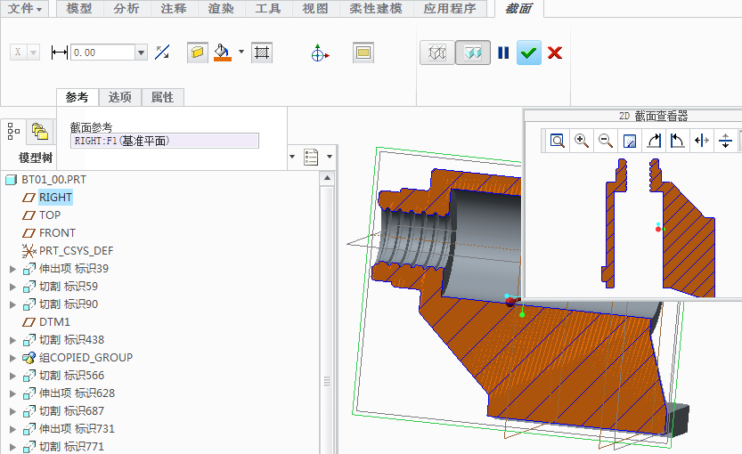
Creo 中创建截面
改变断面颜色
是否显示剖面线
平面：通过选平面生成单一剖面
用独立窗口显示断面形状
3D拖动观察键
改变投影方向
选择断面

Slide 6
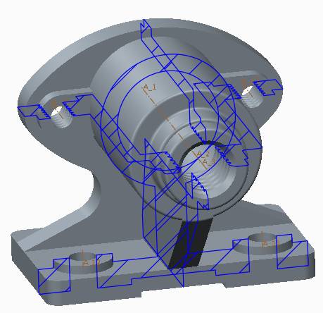
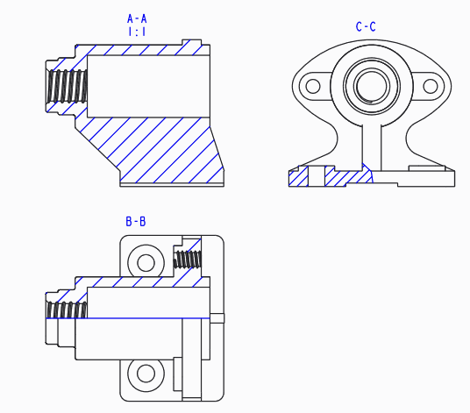
Creo 中创建截面
A
B
C

Slide 7
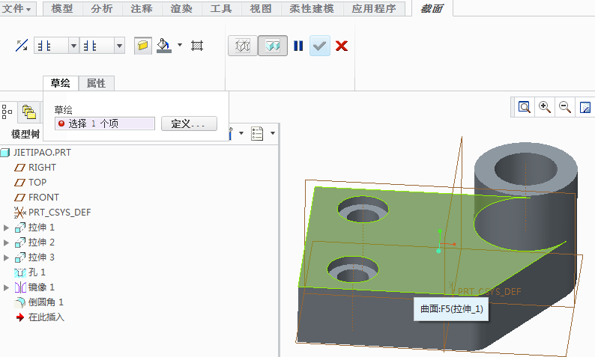
Creo 中创建截面
偏移截面：生成阶梯剖或旋转剖所用的剖面
选择草绘面，垂直于生成的截面

Slide 8
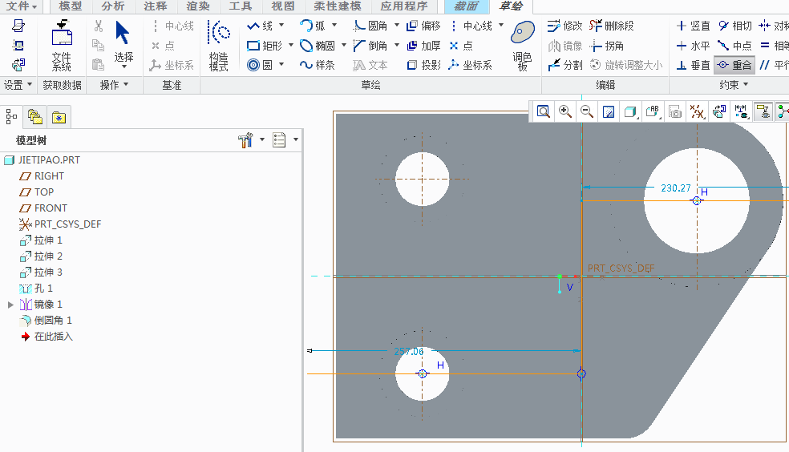
Creo 中创建截面
偏移截面：生成阶梯剖或旋转剖所用的剖面
草绘曲线，所得截面为由此线生成的拉伸曲面，垂直于作图面

Slide 9
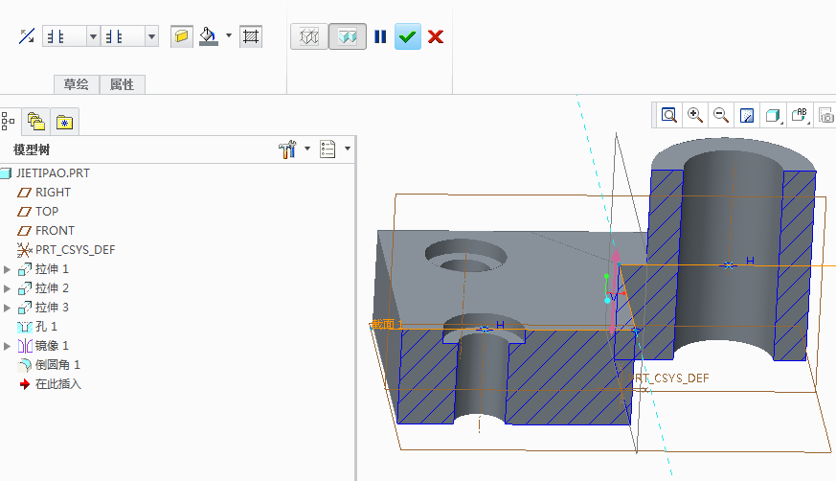
Creo 中创建截面
偏移截面：生成阶梯剖或旋转剖所用的剖面
偏移截面

Slide 10
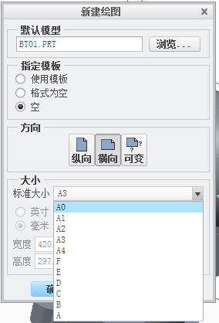
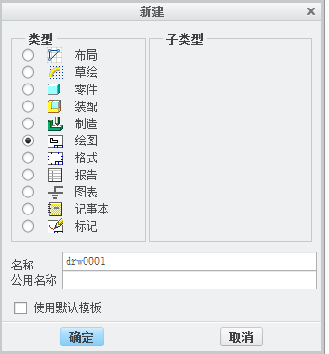
Creo 中二维工程图的生成
选择要生成二维图的三维零件
  进入二维工程图
选择图纸，单位与所选图纸一致
不使用缺省模板

Slide 11
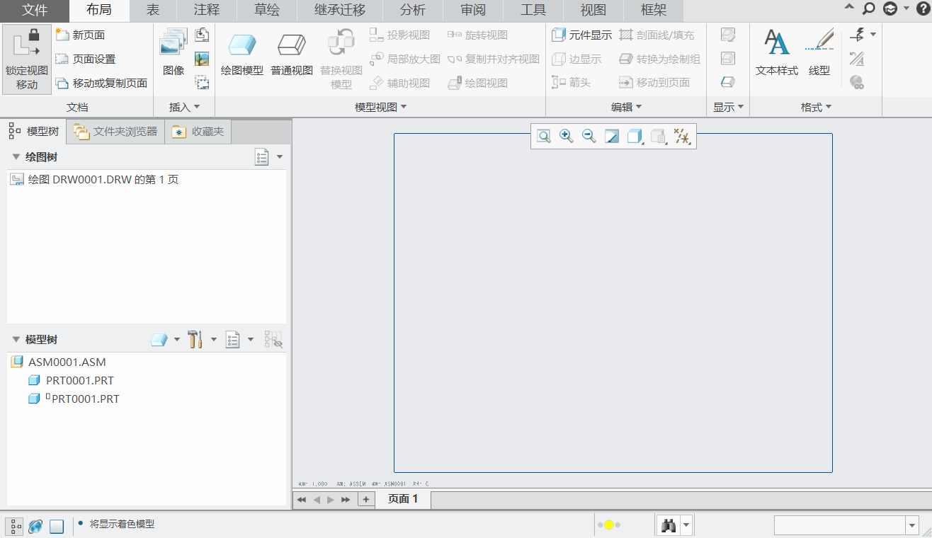
Creo 中二维工程图的生成
  进入二维工程图

Slide 12
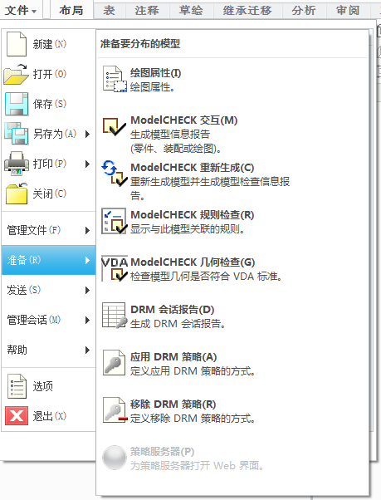
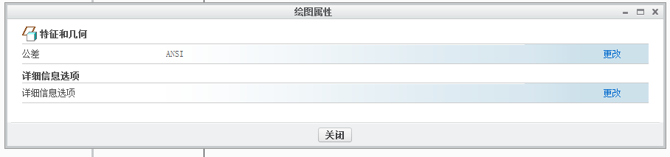
Creo 中制图标准的修改
制图标准的修改
在进入二文件绘图界面后，对制图标准进行修改。在“文件”→“准备”中的“绘图属性”中修改

Slide 13
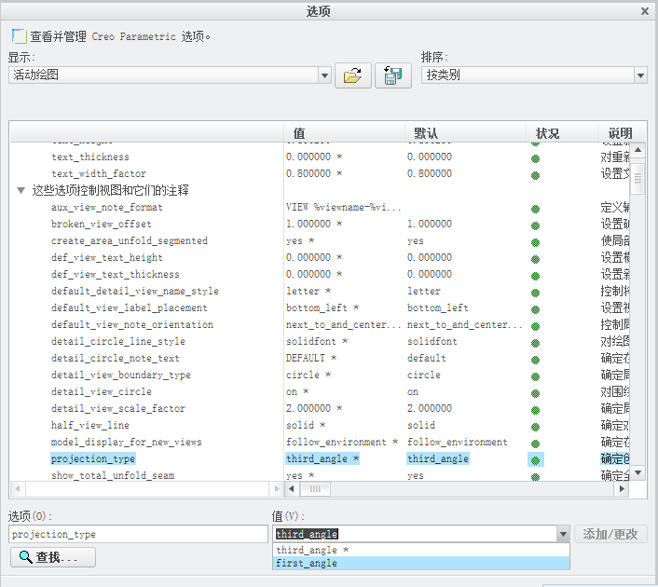

Creo 中制图标准的修改
制图标准的修改：
主要修改投影象角，英制投影象角是第三象角，中国标准是第一象角，一定要改过来

Slide 14
Creo 中二维工程图的生成
尺寸标注点击该项后进入
  二维工程界面
下拉菜单均在此处
视图从此处直接加入

Slide 15
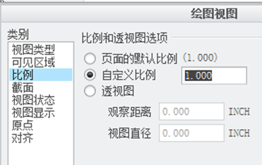
二维工程图的生成流程
1）生成三维模型
2）在3D中建立合适的截面。
3）通过新文件进入2D绘图界面，修改绘图属性（相当于制图标准）
4）生成普通视图（主视图）：一般用几何参照来确定投影方向。进入“绘图视图”窗口。
5）用“绘图视图”窗口中的“比例”确定比例
6）用“绘图视图”窗口中的“截面”来确定是否有剖面、用什么方式的剖视图（全剖、半剖、局部剖）

Slide 16
二维工程图的生成过程
7）用“绘图视图”窗口中的“显示方式”确定工程图的显示方式（应选 “消隐”方式）以及相切线的显示方式（默认时在相切处有实线，按国标要求相切处无线，要改成无）
8）按要求增加投影视图，点击 ，按投影要求在相应位置点左键即可生成投影视图。把鼠标放在新生成的视图上，双击或点击右键，通过属性选项进入“绘图视图”窗口修改视图属性，其中“显示方式”必须修改。
9）标注尺寸等，完成视图

Slide 17
视图的类型以及创建
普通视图：用于生成主视图以及轴测图
投影视图：在生成主视图后生成其它视图
局部放大图（3.0前详细视图）：生成局部放大图
辅助视图：生成斜视、斜剖视图
旋转视图：生成断面图（只能生成断面形状）
破断视图：即断开画法，在视图管理器里的可
见区域中设置，要有两个已知点来确
定断开位置及方向

Slide 18
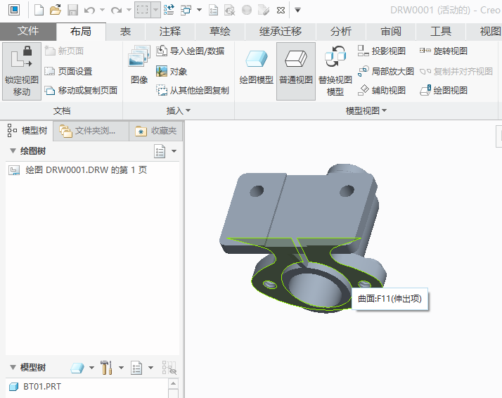
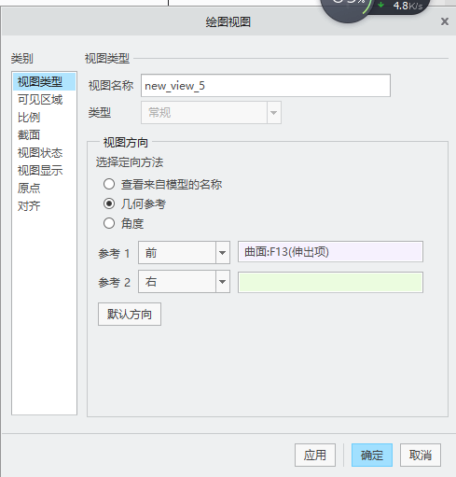
Creo 中二维工程图的生成
  普通视图 生成
1、在放置视图处点击左键
2、通过前、后、左、右、顶、底面的选择确定主视图

Slide 19
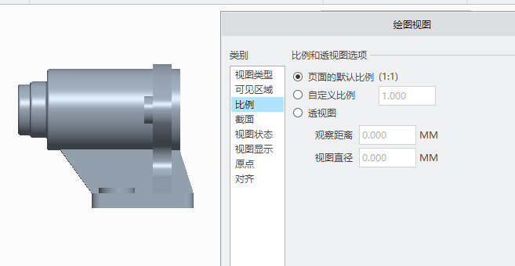
Creo 中二维工程图的生成
常规视图：
3、通过该项可改变比例，只在主视时有用

Slide 20
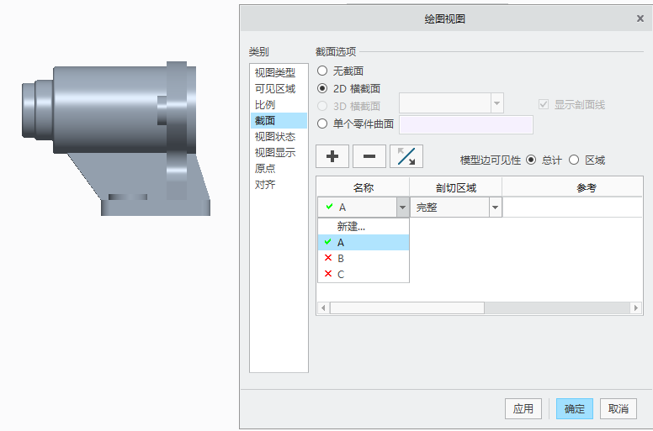
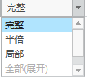
Creo 中二维工程图的生成
常规视图：
4、通过此项确定视图是否剖切以及剖切方式
在此列出可选用的剖面（在三维模型中已生成的剖面），不能用的剖面打叉
通过此项可选择剖视方式＿＿全剖、半剖、局部剖

Slide 21
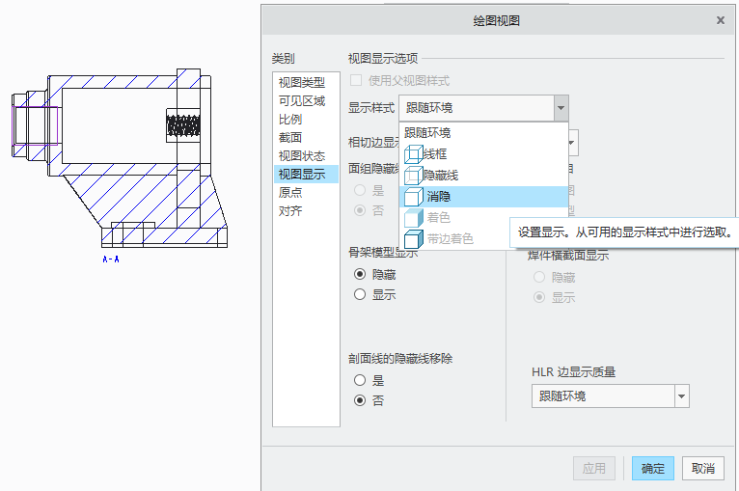
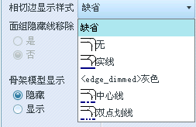
Creo 中二维工程图的生成
常规视图：
5、通过此项确定视图的显示方式

Slide 22
Creo 中二维工程图的生成
投影视图生成
常规视图相当于主视图，在主视图的基础上，在主视图的下、右方向建立投影视图即可得到相应位置的投影图（俯视、左视），要注意投影象角得对。
生成投影视图后，修改其属性即可得到满足要求的投影图。

Slide 23
Creo 中二维工程图的生成
常规视图：
4、通过此项确定视图是否剖切以及剖切方式

Slide 24
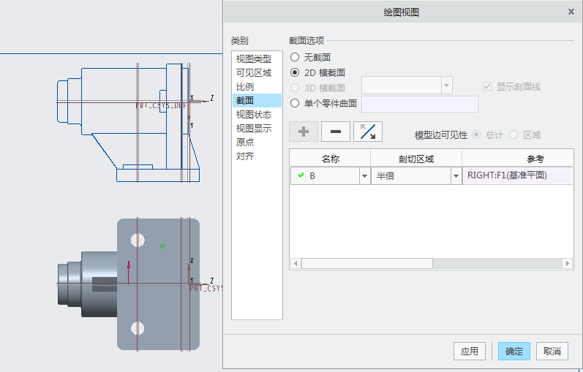
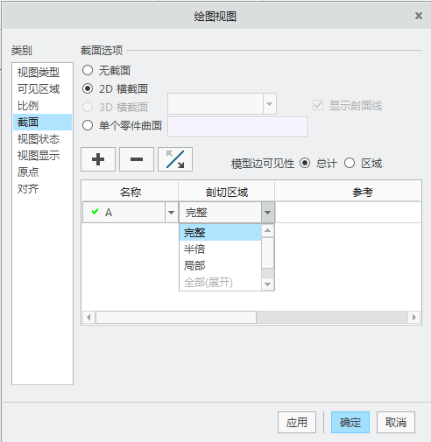
Creo 中二维工程图的生成
半剖视图：
选择半剖方式后要指定半剖分界面，并确定剖切侧（鼠标点击为剖切的一半
2.1 确定剖切方式
2.2 确定剖切面及剖切侧
2、选定半剖分界面

Slide 25
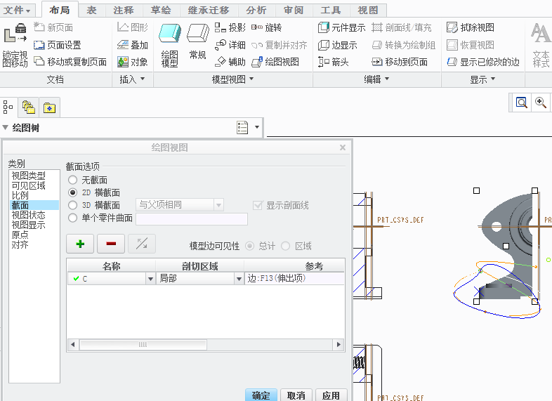
Creo 中二维工程图的生成
局部剖视图：
选择局部剖方式后要用鼠标点击要做局剖的中心点（选择零件上的一个点），然后用不规则线画出剖切范围即可
3.1 确定剖切方式
3.3在周围用不规则点形成封闭图线点
3.2在要做局部剖的范围内点一个点

Slide 26
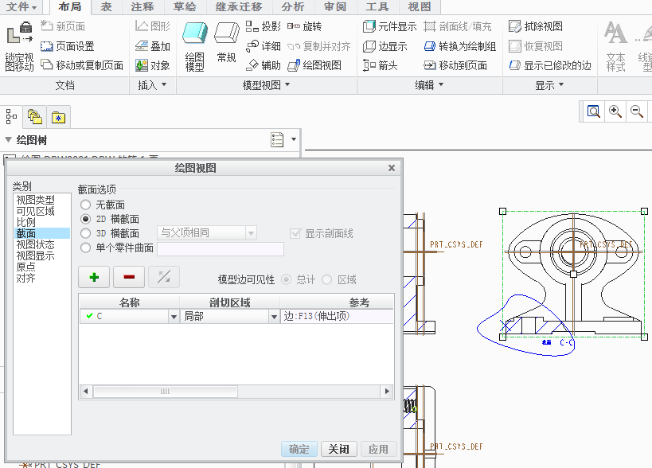
Creo 中二维工程图的生成
局部剖视图：
选择局部剖方式后要用鼠标点击要做局剖的中心点（选择零件上的一个点），然后用不规则线画出剖切范围即可

Slide 27
Creo 中二维工程图的生成
局部放大视图：
在要绘制局部放大图的区域点击鼠标左键以确定局部放大图的中心，用样条曲线围出局部放大图的区域，给定局部放大图放置中心点即可。

Slide 28
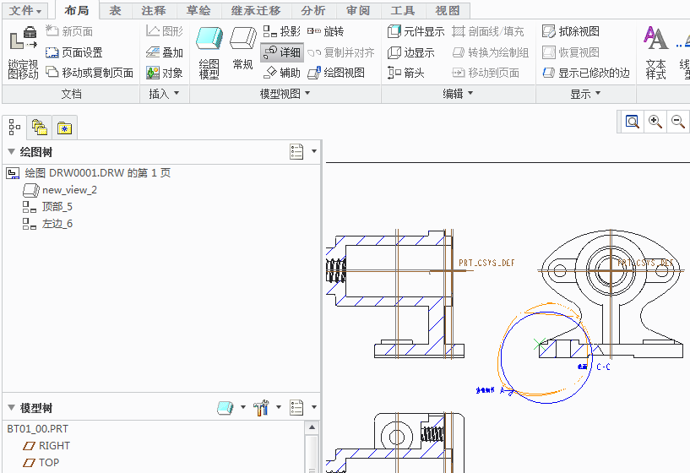
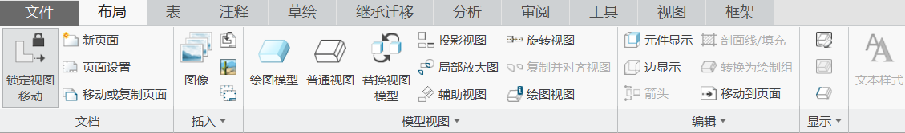
Creo 中二维工程图的生成
局部放大视图：
2、在周围用不规则点形成封闭图线点
1、在要做局部剖的范围内点一个点

Slide 29
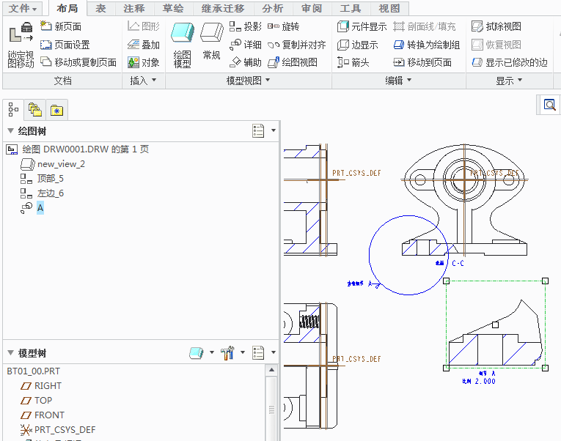
Creo 中二维工程图的生成
局部放大视图（详细视图）：
3、在放置放大图的中心处点击左键，

Slide 30
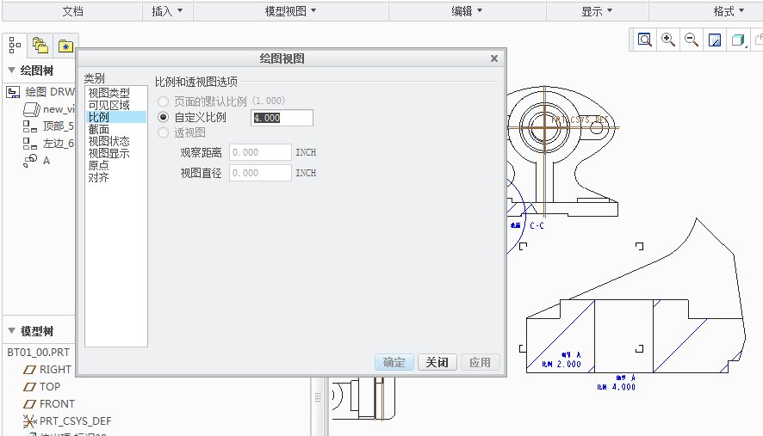
Creo 中二维工程图的生成
局部放大视图（详细视图）：
4、改变比例，可得到不同放大比的图

Slide 31
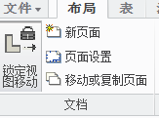
视图的编辑
－－通过视图属性编辑视图
视图的移动、删除__先取消“锁定
视图移动”选项
相切边显示方式（视图管理器中视图显示项）

Slide 32
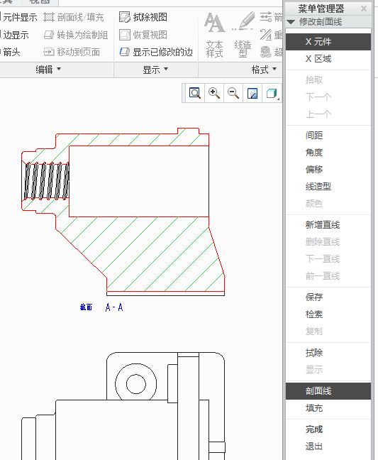
视图的编辑
剖面线的修改编辑：
双击剖面线进入出剖面线编辑器进行编辑修改。改完后点击“完成”
请同学下去自己找一下筋板不画剖面线的方法

Slide 33
尺寸标注：
1） 尺寸标注（显示、手动标注）
  2）公差标注

Slide 34
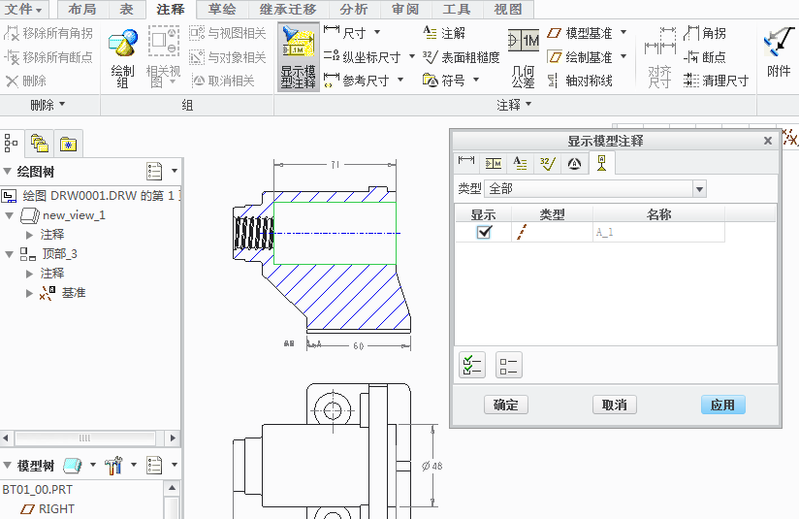
  Creo中的尺寸标注__中心线的显示
选择特征或视图后出现选择对话框，直接在图上选择或选取要显示中心线打勾即可

Slide 35
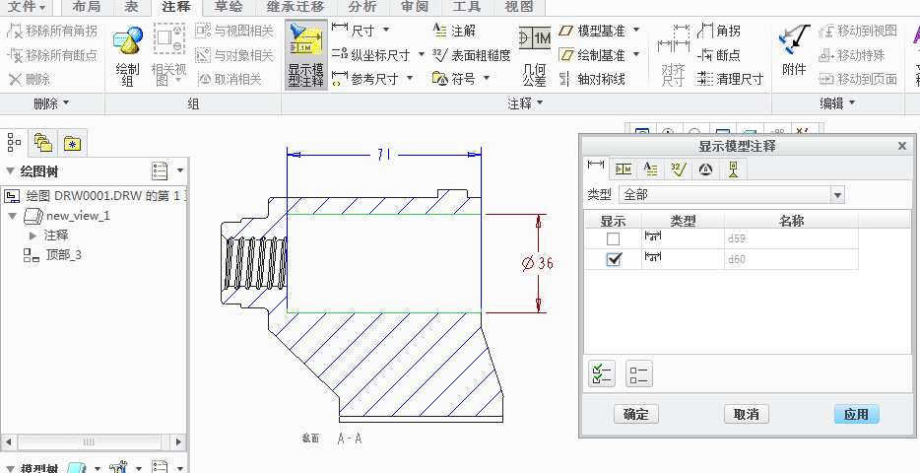
  1）尺寸标注＿显示尺寸
点击“注释”选项可进入尺寸显示界面
2、选择要标注的内容，一般选“全部”即可
1、点击该项进入自动标注方式。
3、点选要标注的特征或视图。
4、选择要标注的具体尺寸，被选中的尺寸会变色

Slide 36

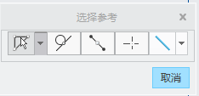
  1）尺寸标注＿手动标注
点击该选项可手动标注尺寸＿这样的尺寸没有驱动性
常用：标注方法与构建三维图时在二维断面中的标法一样

Slide 37
Creo中尺寸公差标注
尺寸公差显示方式的修改
1.1 进入二维绘图界面后，对制图标准进行修改。在“文件”--“准备”中的“绘图属性”中修改

Slide 38
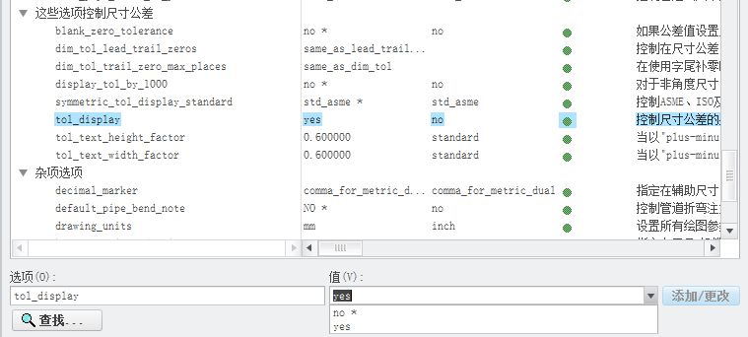
Creo中尺寸公差标注
1.2 查找Tol_display 选择是否显示尺寸公差，如为no则无法把尺寸改成带公差方式，为Yes则可改变。

Slide 39
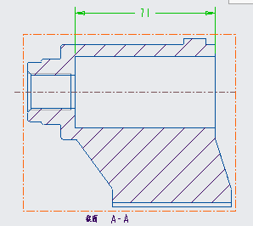
Creo中尺寸公差标注——尺寸属性管理器
3、tol_display 为No的状态下把所有尺寸标完，tol_display改成yes，选择需要标注公差的尺寸，进入尺寸属性管理器修改显示方式。
3.1 单击尺寸进入属性管理器

Slide 40
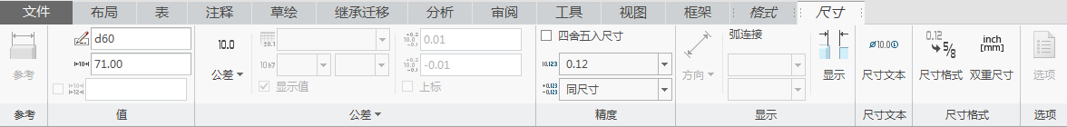

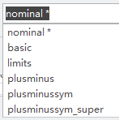
Creo中尺寸公差标注——尺寸属性管理器
3.2 根据要求选择公差显示方式
3.3 改变公差值，此处的显示方式与default_tolerance_mode（设置新创建尺寸的默认公差模式）有关，建模时选用什么模式，显示尺寸公差时的与之对应。
由于有公差的尺寸少，正常情况下， default_tolerance_mode用默认的“nominal公称”即可，在 ”tol_display”为“no”时标完所有尺寸，再把”tol_display”改为”yes”之后，点击有公差的尺寸，利用3.2选择公差显示模式，再改变3.3的值即可

Slide 41
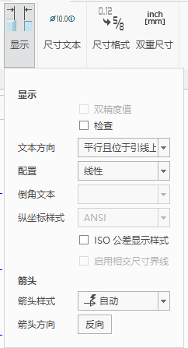
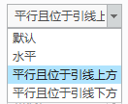
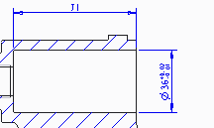
Creo中尺寸公差标注——尺寸属性管理器
尺寸模式
控制小数点后位数
控制尺寸数字的标注方式

Slide 42
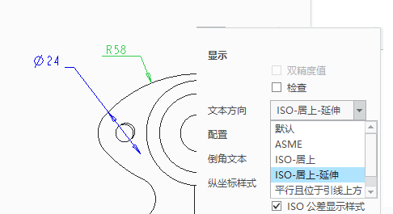
Creo中尺寸公差标注——尺寸属性管理器
尺寸模式
尺寸格式
控制尺寸数字的标注方式

Slide 43
  Creo的设置
用config.pro文件对工作环境进行设置，config.pro文件可以用写字板编辑，该文件必须在安装目录下的..\Creo 4.0\F000\Common Files\textFiles\M010\text文件夹中。该文件已存在，可覆盖。
config.pro文件也可以通过工作界面里的“文件”__“选项”完成配置后生成。
给大家一些常用到的配置文件在creo_system_file里。在“选项”中的把常用配置指定后生成config.pro文件，以后不用每次进去配置了。

Slide 44
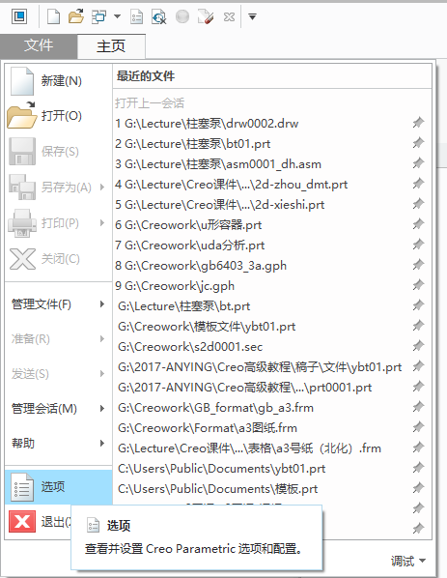
  Creo的设置____通过选项设置
1、进入选项设置

Slide 45
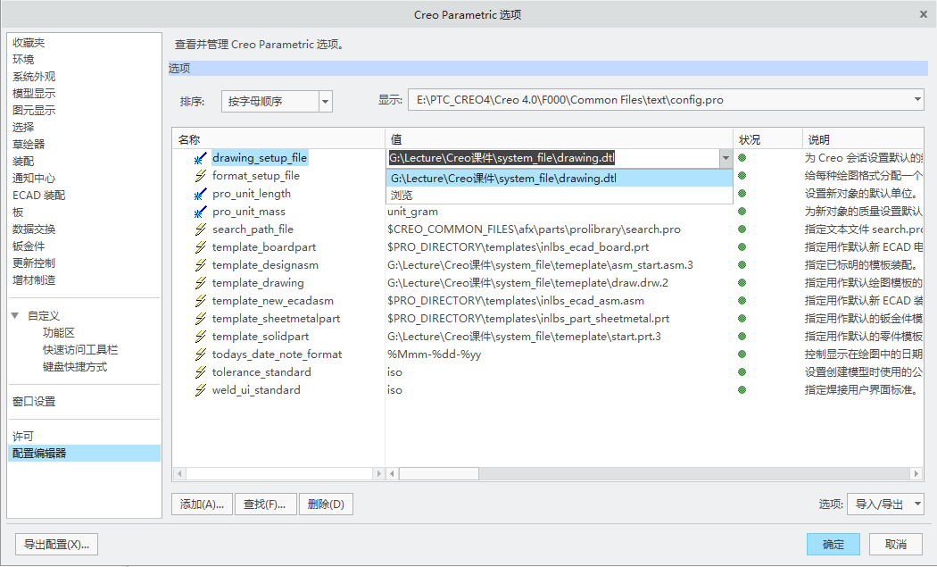
  Creo的设置____通过选项设置
2、通过其中浏览，指定相关文件
3、系统提示重新生成config.pro文件

Slide 46
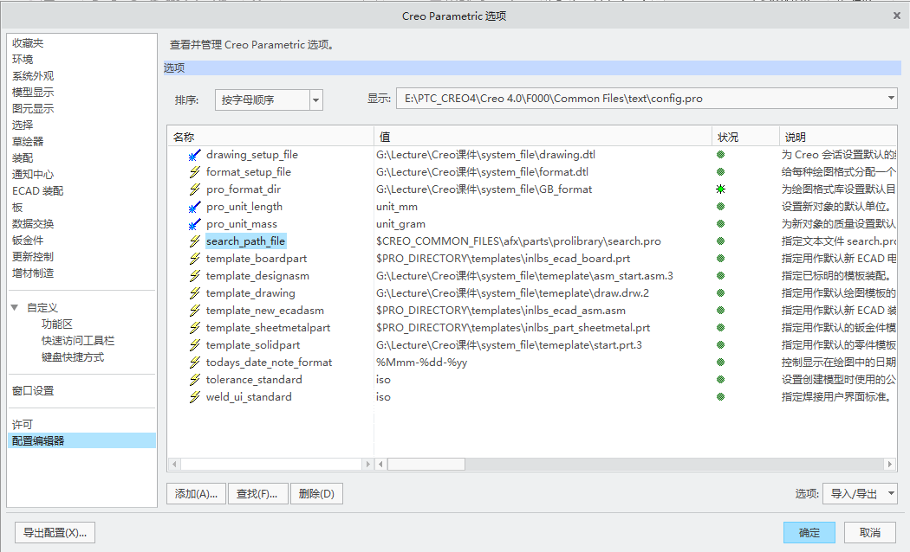
  Creo的设置____通过选项设置
配置完后，以后每次进入都按这种配置打开，就不用每次进入再做各种选择，特别在用二维工程图时要方便很多。
退出Creo，再次打Creo时，系统配置生效。
如config.pro文件已配置好，可直接导入使用

Slide 47
本次课重点
二维工程图的生成：制图标准的修改；视图的创建＿全剖、半剖、局部剖、局部放大图；尺寸标注
本次上机作业
根据你自己做的零件三维模型（最好是柱塞泵的泵体、阀体，齿轮减速箱的上下箱体或转子泵的泵体等）练习Creo中二维工程图生成中的全剖、局部剖、局部放大图，并显示尺寸及中心线。

Slide 48
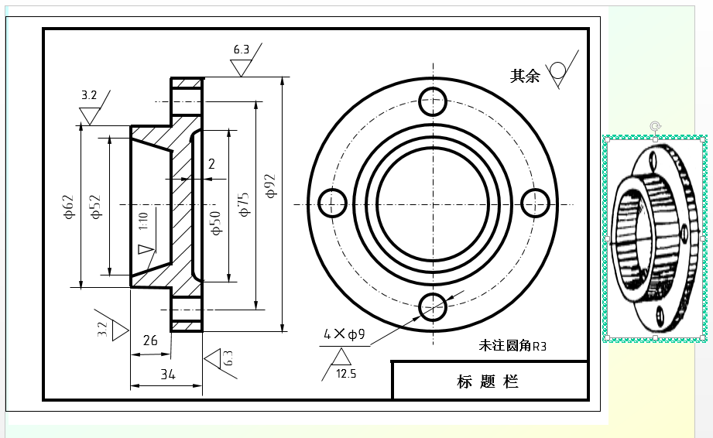
作业：
把前边所完成的三维图所给二维图生成工程图,并完成相应标注（这次不一定全做完，没有讲的内容先不标）。能做4个即可

Slide 49
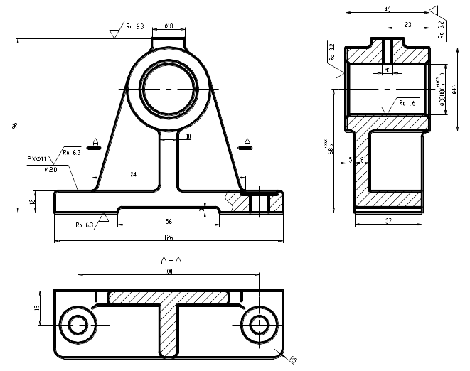

Slide 50
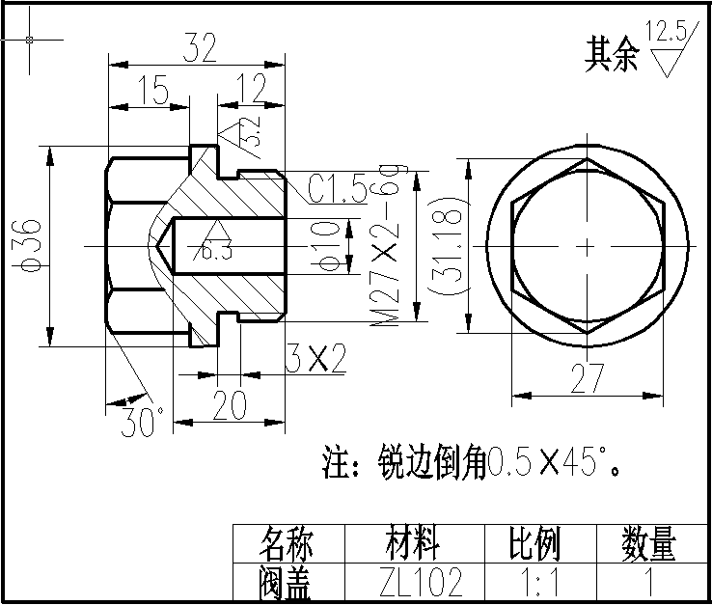

Slide 51

35
R8
2xM10
15
φ42
φ36
60
φ25
φ32
φ16
8
10

Slide 52
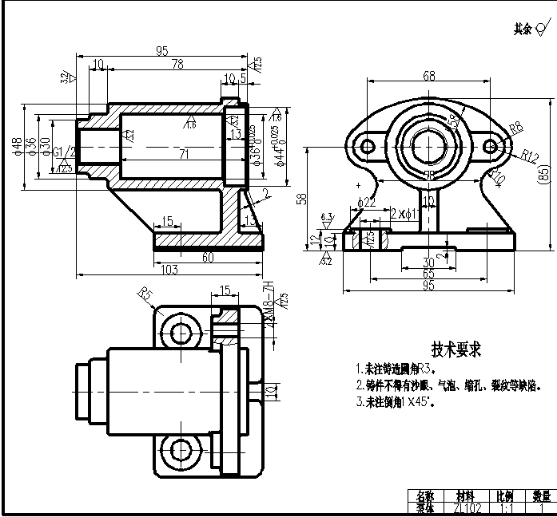

Slide 53
